Slide 1

UBND QUẬN DƯƠNG KINH
TRƯỜNG TIỂU HỌC ANH DŨNG
ÂM NHẠC
TIẾT 18: - HỌC BÀI HÁT XÚC XẮC XÚC XẺ
-VÂN DỤNG SÁNG TẠO

Slide 2



ÂM NHẠC
KHỞI ĐỘNG

Slide 3





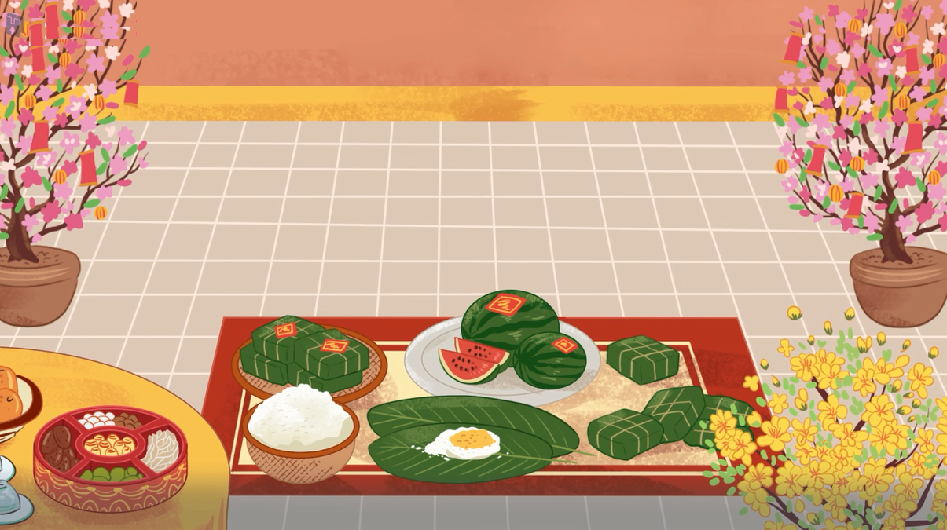




Hình ảnh sau làm em liên tưởng đến
dịp nào trong năm?
Notes:
3

Slide 4

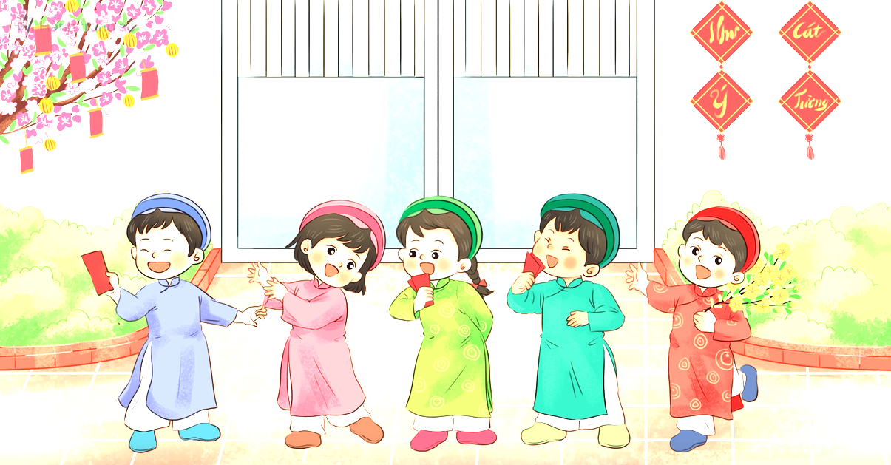
Hát
XÚC XẮC XÚC XẺ
Nhạc: Nguyễn Ngọc Thiện
Lời: Phỏng theo đồng dao

Slide 5
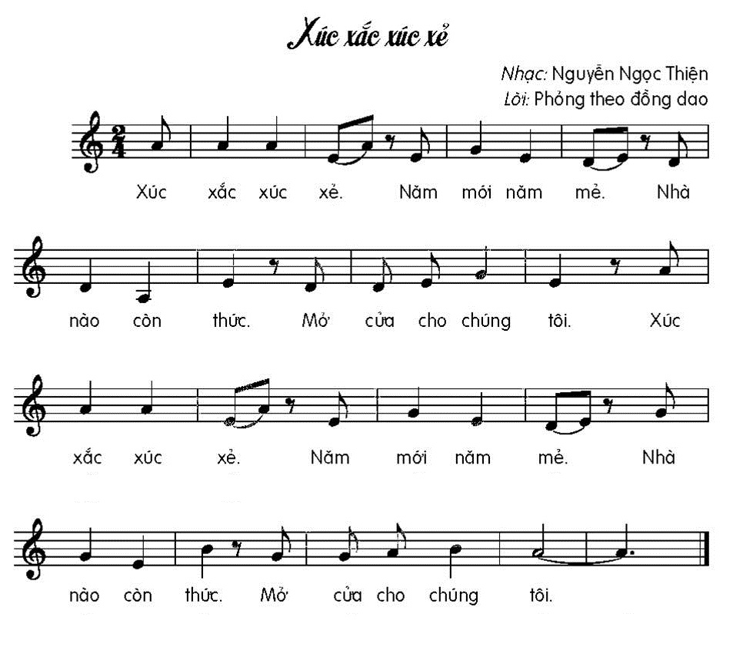

Nghe hát mẫu
Nghe giai điệu

Slide 6
ĐỌC LỜI CA
XÚC XẮC XÚC XẺ
Nhạc: Nguyễn Ngọc Thiện
Lời: Phỏng theo đồng dao
Xúc xắc xúc xẻ. Năm mới năm mẻ.
Nhà nào còn thức. Mở cửa cho chúng tôi.
Xúc xắc xúc xẻ. Năm mới năm mẻ.
Nhà nào còn thức. Mở cửa cho chúng tôi.

Slide 7
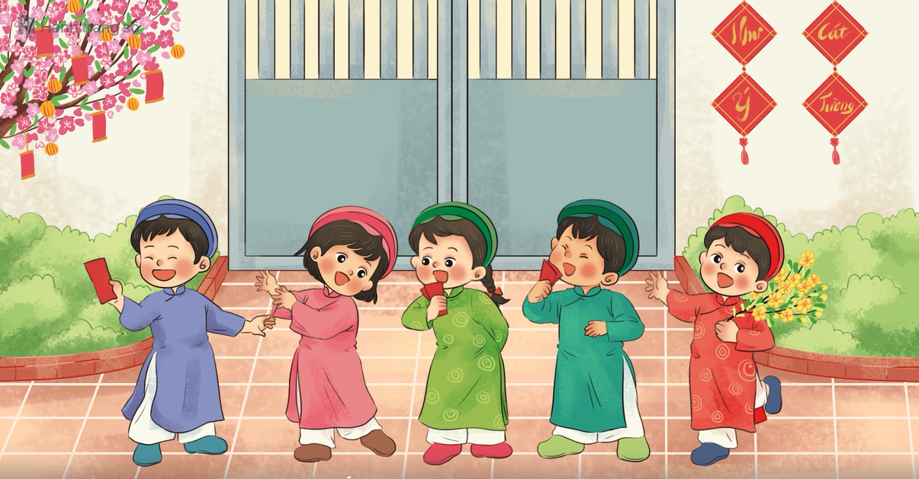
TẬP HÁT TỪNG CÂU
Câu 1
Xúc xắc xúc xẻ. Năm mới năm mẻ.

Slide 8
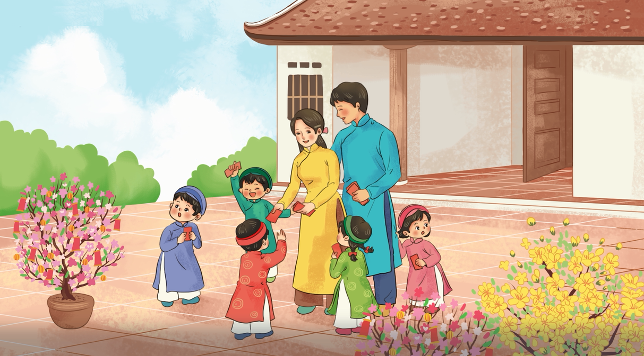
TẬP HÁT TỪNG CÂU
Câu 2
Nhà nào còn thức. Mở cửa cho chúng tôi.

Slide 9
TẬP HÁT TỪNG CÂU
Câu 1+2
Xúc xắc xúc xẻ. Năm mới năm mẻ.
Nhà nào còn thức. Mở cửa cho chúng tôi.

Slide 10
TẬP HÁT TỪNG CÂU
Câu 3
Xúc xắc xúc xẻ. Năm mới năm mẻ.

Slide 11
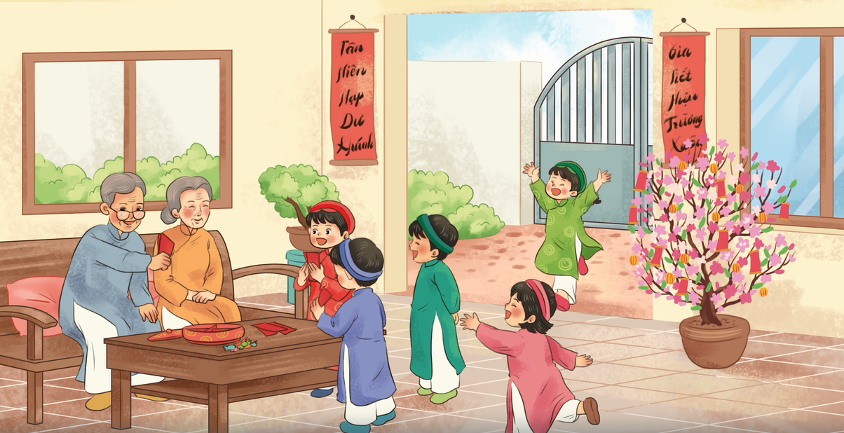
TẬP HÁT TỪNG CÂU
Câu 4
Nhà nào còn thức. Mở cửa cho chúng tôi.

Slide 12
TẬP HÁT TỪNG CÂU
Câu 3+4
Xúc xắc xúc xẻ. Năm mới năm mẻ.
Nhà nào còn thức. Mở cửa cho chúng tôi.

Slide 13
Cả bài

Slide 14



HÁT CÙNG NHẠC ĐỆM

Slide 16
HÁT KẾT HỢP
VỖ TAY THEO NHỊP ĐIỆU

Slide 17



Slide 18
Hát
XÚC XẮC XÚC XẺ
Nhạc: Nguyễn Ngọc Thiện
Lời: Phỏng theo đồng dao

Slide 19
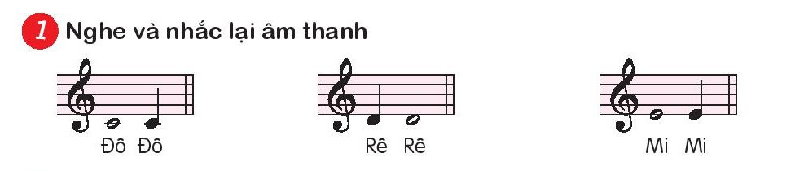
Vận dụng sáng tạo:
DÀI – NGẮN

Slide 20
Vận dụng sáng tạo:
DÀI – NGẮN

Slide 21
Vận dụng sáng tạo:
DÀI – NGẮN

Slide 22
Vận dụng sáng tạo:
DÀI – NGẮN

Slide 23
Vận dụng sáng tạo:
DÀI – NGẮN

Slide 24
Tiết 1
Học hát:
XÚC XẮC XÚC XẺ
Vận dụng sáng tạo:
DÀI – NGẮN

